Slide 1

IBS De wereld en ik
Stad en Wijk
8-12-2020
Jaar 1 – Periode 2 – Les 5 voor klas 1a
Les 5

Slide 2

Programma voor vandaag:
Wervingsplan voor de vrijwilligers van het Valleike en de Hall of Fame.
MVO en de voorbereiding van de gastles volgende week >

Slide 3

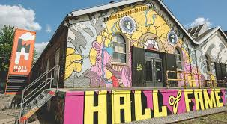
1. Afronding opdracht:
Er zijn 2 organisaties die nieuwe vrijwilligers zoeken: ‘t Valleike en de Hall of Fame:
‘t Valleike – kinderboerderij
Hall of Fame – cultuur fabriek voor jongeren

Slide 4
Checkvraag 1:
SLUIT JULLIE PLAN AAN BIJ DE 10 BELANGRIJSKTE MOTIVATIES VAN MENSEN OM VRIJWILLIGERSWERK TE DOEN?
1. Werk is leuk om te doen​
2. Iets voor anderen kunnen betekenen​
3. Iets leren​
4. Mezelf nuttig maken​
5. Mijn kennis en vaardigheden inzetten​
6. Me ergens bij betrokken voelen​
7. Je hoort je in te zetten voor de samenleving​
8. Het geeft afwisseling in mijn leven​
9. Hierdoor houd ik mijn hersens fit​
10.Ik wil graag bij deze organisatie horen

Slide 5
Checkvraag 2:
SLUIT JULLIE WERVINGSPLAN, DE MIDDELEN, TEKSTEN EN KANALEN AAN BIJ HET TYPE VRIJWILLIGER DAT JULLIE ZOEKEN?
Traditionele vrijwilliger​
Episodische vrijwilliger​
Geleide vrijwilliger ​

Slide 6
Checkvraag 3:
WERVINGSPLAN
DE MIDDELEN
TEKSTEN
KANALEN
CHECK DE NOTITIE OP WIKI VAN LES 4 MET 12 TIPS OVER HET WERVEN VAN VRIJWILLIGERS EN PAS ER MINIMAAL 2 TOE OP JULLIE AANPAK.

Slide 7
Twee presentaties dus!
De kijkers zijn verdeeld in drie groepen:
Jullie zijn mensen die op zoek zijn naar vrijwilligerswerk; word je enthousiast om bij hen vrijwilligerswerk te gaan doen? Welke drie elementen maakte jou enthousiast?
Jullie zijn van het Brabants Dagblad en gaan hier een leuk artikel over schrijven; welke drie elementen neem je zeker mee in je artikel?
Jullie zijn al vrijwilliger bij die organisatie en heel actief. Welke drie dingen wil je nog toevoegen aan deze presentatie om nieuwe vrijwilligers over de streep te krijgen?

Slide 8
Deel 2 van de les: MVO en voorbereiding op de gastles van volgende week.

Slide 9
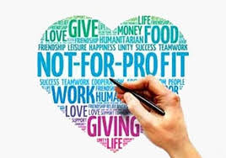
Non-profit
Non-profit wil zeggen dat er geen winstoogmerk is. Een non-profitorganisatie heeft niet als doel winst te maken en mag juridisch ook geen winst maken. Toch kan het zijn dat degenen die gebruikmaken van de diensten van een non-profitorganisatie daarvoor moeten betalen. De doelstelling van een non-profitorganisatie is de ondersteuning van private of publieke aangelegenheden voor niet-commerciële, vaak maatschappelijke doeleinden. Dit kan gaan over een grote variatie aan zaken, zoals kunst, educatie, politiek, onderzoek of ontwikkelingshulp.
Rode Kruis Nederland
Natuurmonumenten
Unicef
KWF Kankerbestrijding
Greenpeace
Hartstichting
CliniClowns
War Child
Dierenbescherming
Wereld Natuur Fonds

Slide 10
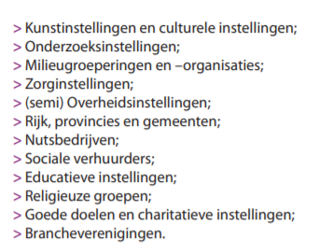
Not-for-profit
Dit zijn organisaties die wel winst mogen maken maar die vinden maatschappelijke doelen behalen ook heel belangrijk. Over het algemeen wordt de winst in de organisatie terug gestopt.

Slide 11
Wat is MVO
MVO staat voor maatschappelijk verantwoord ondernemen. MVO gaat over ondernemen: het gaat in eerste instantie over ondernemers en bedrijven, niet over burgers, consumenten of de overheid.
Betekent dat bedrijven verantwoordelijkheid (willen) dragen voor maatschappelijke problemen zoals luchtvervuiling, klimaatverandering, arbeidsomstandigheden of vergrijzing. MVO begint met dat bedrijven proberen deze problemen niet groter te maken. Ondernemers die een stap verder gaan, streven ernaar een bijdrage te leveren aan het oplossen van deze problemen.
Overigens valt daar vaak een goed belegde boterham aan te verdienen.

Slide 12
MVO nederland
‘MVO Nederland is ervan overtuigd dat dit alleen kan in de nieuwe economie: klimaatneutraal, circulair, inclusief en met eerlijke ketens. Daarom vormen we samen met ondernemers een beweging naar die nieuwe economie. Omdat we die zo snel mogelijk willen bereiken moeten we onze beweging nu zo groot mogelijk maken.’
https://www.mvonederland.nl/

Slide 13
zeven kernthema’s bij MVO:
• behoorlijk bestuur
• mensenrechten
• arbeidspraktijk
• het milieu
• eerlijk zakendoen
• consumentenaangelegenheden

Slide 14
MVO en Armoede
Wat is armoede?
Armoede in Nederland
2,5 miljoen onder de armoedegrens…
één op de drie huishoudens kampt met betalingsachterstanden
betalingsachterstanden relatief vaakst voor bij mensen jonger dan 35
niet-westerse allochtone mensen hebben twee tot vier keer zo vaak een betalingsachterstand dan autochtonen
zelfstandigen leven naar verhouding vaker in armoede dan werkende mensen in loondienst (13% versus 3%)
Notes:
De term 'armoede' roept al snel allerlei beelden bij ons op: Afrikaanse kinderen die honger lijden, mensen bedelend om geld, een gebrek aan schoon drinkwater. Maar denk ook aan: mensen die worstelen met betalingsachterstanden, hypotheken die onder water staan, langdurige werkloosheid.
Eén ding is duidelijk: armoede kent vele vormen. Armoede is niet alleen een gebrek aan geld, maar vaak ook een gebrek aan een netwerk, opleiding, kansen, capaciteiten en aan gezondheid. Armoede is vaak geen momentopname, maar een structureel probleem met consequenties voor de langere termijn. Armoede heeft ook impact op u als ondernemer. En u kunt als ondernemer bijdragen aan de oplossing. Of het nu gaat om armoede in ontwikkelingslanden of dichter bij huis.

Slide 15
MVO en Armoede
Armoede niet alleen veel persoonlijk leed
Het kost de samenleving ook veel geld.
mislopen van belastinggeld
hoge zorgkosten
het uitbetalen van uitkeringen

Slide 16
MVO en Armoede
Als bedrijf/ondernemer problemen door
schuldeiser
werknemers in de financiële problemen
Als bedrijf/ondernemer bijdrage leveren door
(lokale) initiatieven gericht op armoedebestrijding of preventie te steunen met geld, kennis of menskracht: Quit community, Rotary.

Slide 17
MVO en Biodiversiteit
Met biodiversiteit wordt de variatie onder alle levende organismen bedoeld. Het gaat hierbij om de diversiteit aan ecosystemen, met daarin verschillende soorten organismen, en de verschillen tussen organismen van hetzelfde soort.
Notes:
Biodiversiteit is de totale verscheidenheid aan leven op aarde. Die verscheidenheid is enorm en omvat mensen, dieren, planten en alle andere organismen. Biologen schatten dat er meer dan 40 miljoen soorten op de wereld zijn, waarvan we er pas zo'n 4 miljoen kennen. Biodiversiteit zorgt ervoor dat we kunnen beschikken over schoon water, vruchtbare grond, voedsel en grondstoffen voor onze economie. We zijn er dus voor ons bestaan afhankelijk van. Daarom is het zorgelijk dat de bioversiteit in rap tempo afneemt.

Slide 18
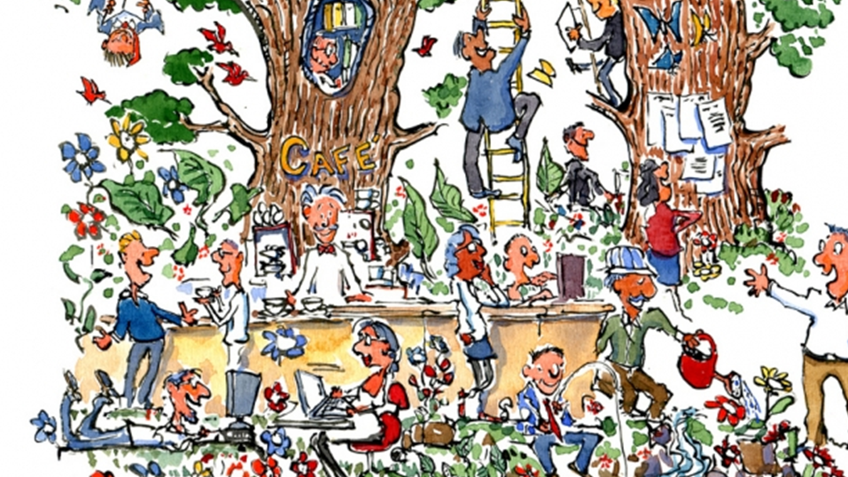
MVO en Leefbaarheid
Als bedrijf lokaal bekend en betrokken?
Maatschappelijk Betrokken Ondernemer (MBO)
  Vrijwilligerswerk in de buurt
  Buurtborrel
  Kansarme jongeren helpen en toekomst bieden
  Workshops of weekendschool
Goed voor buurt en goed voor bedrijf!
Notes:
Mensen die in een prettig leefbare omgeving wonen en werken, zijn over het algemeen gezonder en gelukkiger. Als ondernemer kunt u grote invloed uitoefenen hierop. We noemen dit ook wel maatschappelijk betrokken ondernemen (MBO). U kunt bijvoorbeeld uw medewerkers vrijwilligerswerk laten doen in de buurt. Of een buurtborrel organiseren waarbij bewoners meteen een kijkje kunnen nemen in uw bedrijf. Daarnaast kunt u uw bedrijf op een meer structurele manier aan een maatschappelijk doel verbinden. Zoals kansarme jongeren een beter toekomstperspectief bieden, bijvoorbeeld via een weekendschool:
Zakelijk dienstverlener Eiffel ondersteunt de Weekend Academie met strategisch advies en coaching. Ook geven medewerkers van Eiffel er workshops aan de kinderen van de academie, die aansluiten bij hun persoonlijke interesses, zoals omgaan met geld, gezonde voeding of reizen.
IBM verzorgt de vakken Marketing & Sales en Computer Techniek aan de IMC Weekendschool. De IMC Weekendschool wil het toekomstperspectief van achterstandsleerlingen helpen verbreden, hun zelfvertrouwen helpen vergroten en hun gevoel van verbondenheid met de Nederlandse samenleving vergroten.
Investeren in de samenleving levert veel op. Zo krijgt uw bedrijf meer waardering, kunnen uw medewerkers zich breder ontwikkelen en wordt de interne en externe samenwerking sterker.

Slide 19
MVO en Diversiteit
Diversiteit?
Diversiteit is het optimaal en duurzaam benutten van talenten van alle medewerkers rekening houdend met onderlinge verschillen en overeenkomsten
goede balans tussen leeftijd, sekse en etniciteit, maar ook aan het aannemen van medewerkers met een arbeidsbeperking

Slide 20
MVO en arbeid:
Volgende week Gastles!
Bas Kuijpers
Met dank aan Jelle!

Slide 21
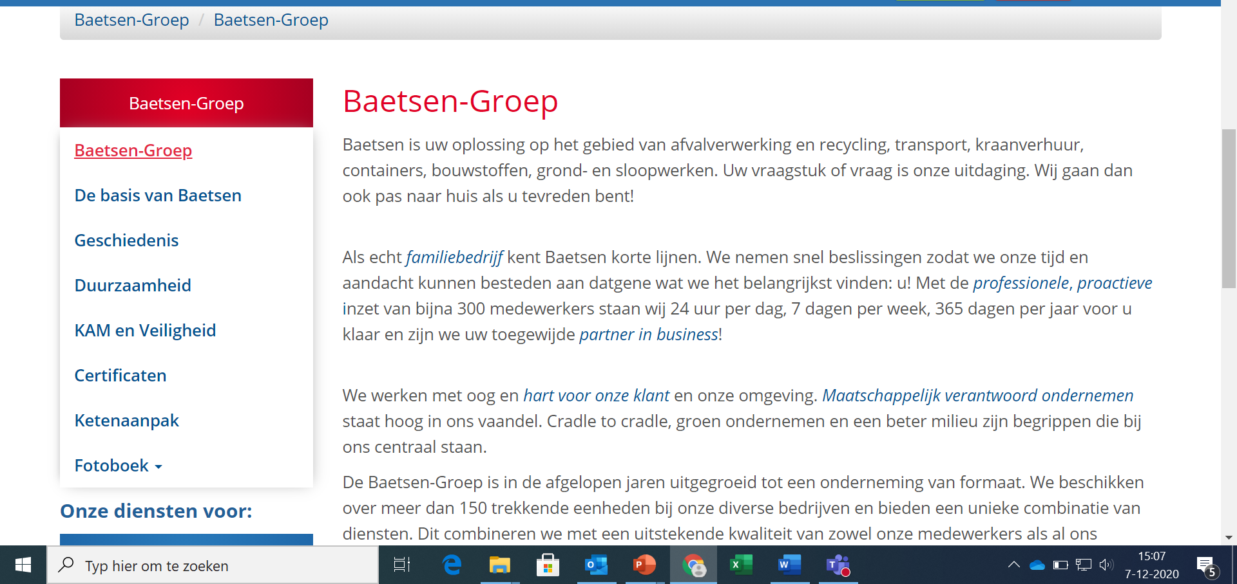
Voorbereiding van de gastles:

Slide 22
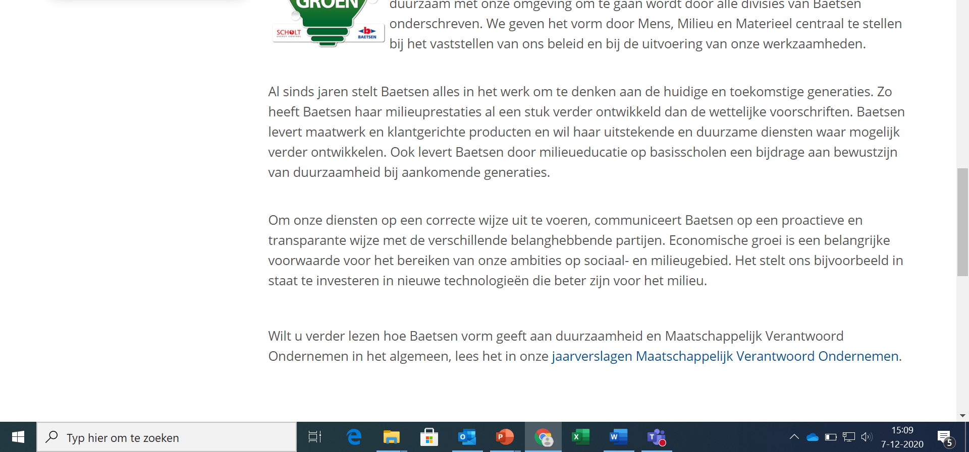
Voorbereiding van de GASTles

Slide 23
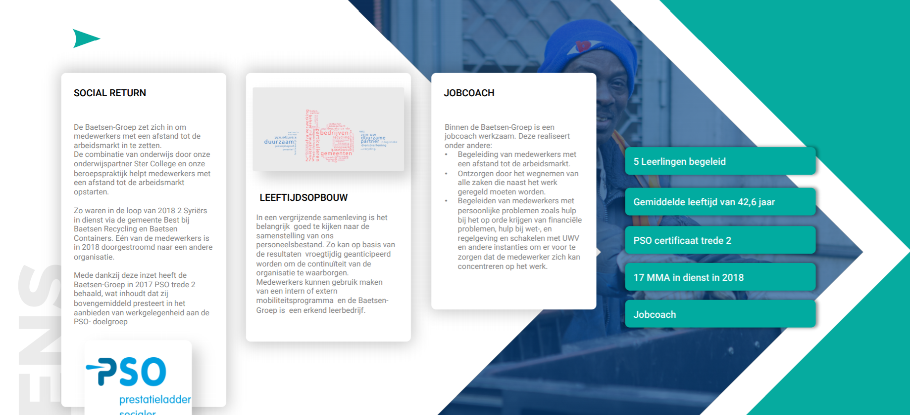
Uit jaarverslag maatschappelijk verantwoord ondernemen:

Slide 24
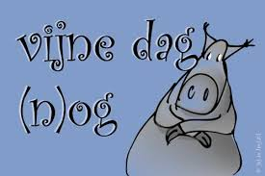
Bedankt en tot volgende week dinsdag!

